Slide 1
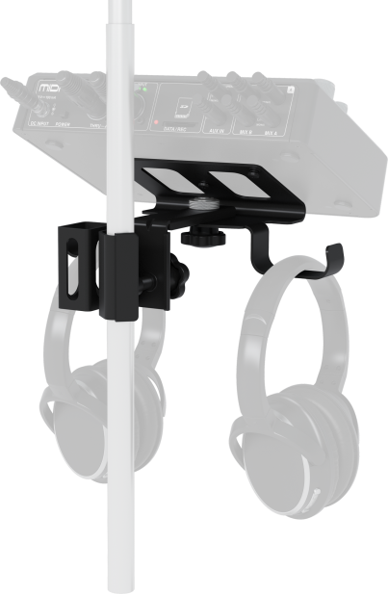
NAME
MOUNTING BRACKET
MODEL
DP48-MB
제조사
MIDAS
Mounting Bracket for Midas DP48
2개의 헤드폰 행거와 통합 케이블 가이드
Dim(WxHxD) : 227.4 x 175.3 x 102.44 mm

